Slide 1

Enhanced recovery after surgery (ERAS)
A neuromuscularis block szerepe
Fülesdi Béla

Slide 2
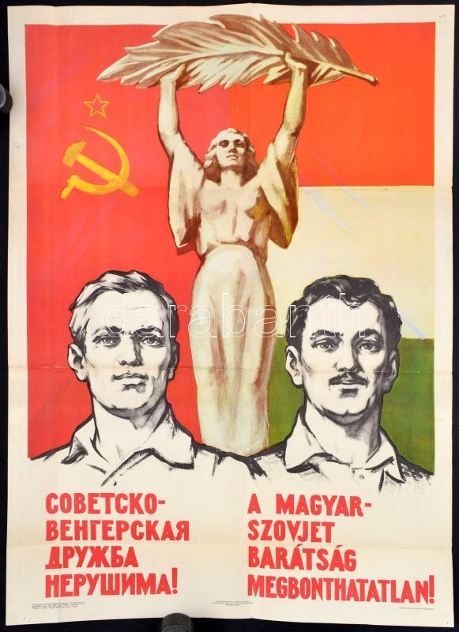
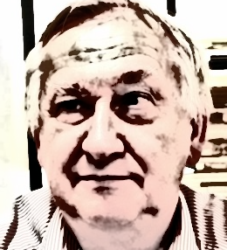
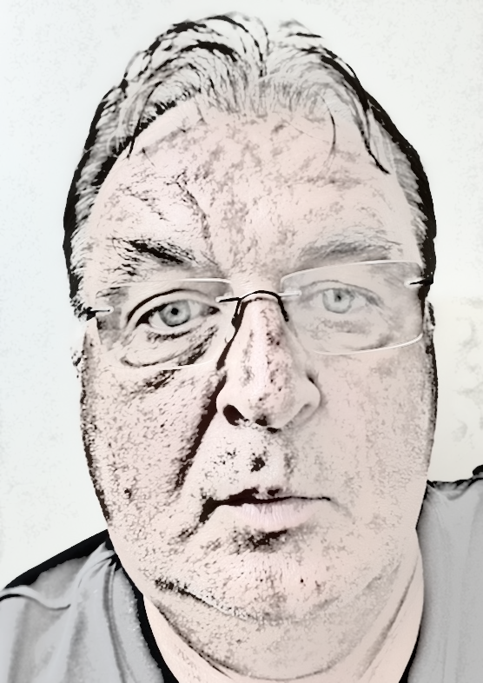
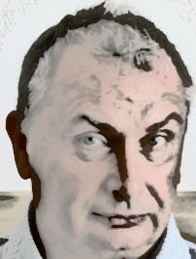


Slide 3

Conflict of interest
Senzyme Kft (Uppsala, Svédország) Scientific Advisory Board tagja vagyok (Tetragraph monitor és elektróda fejlesztés)

Slide 4
Intraoperatív teendők
Minimál invazív sebészi technika
Intraoperativ thrombosis profilaxis
Standardizált anesztézia, hosszú hatású opioidok kerülése, multimodalis analgézia
A folyadékháztartás kézben tartása (alul-és túlhidrálás kerülése), vazopresszor mérlegelése a megfelelő vérnyomás biztosításához
Lokoregionális technikák előtérbe helyezése
A sebészi drain-ek számának csökkentése
A nasogastricus szonda eltávolítása a műtét vége előtt
Intraoperativ hypothermia kerülése
Szorosabb értelemben nincs is szó a relaxánsok szerepéről

Slide 5
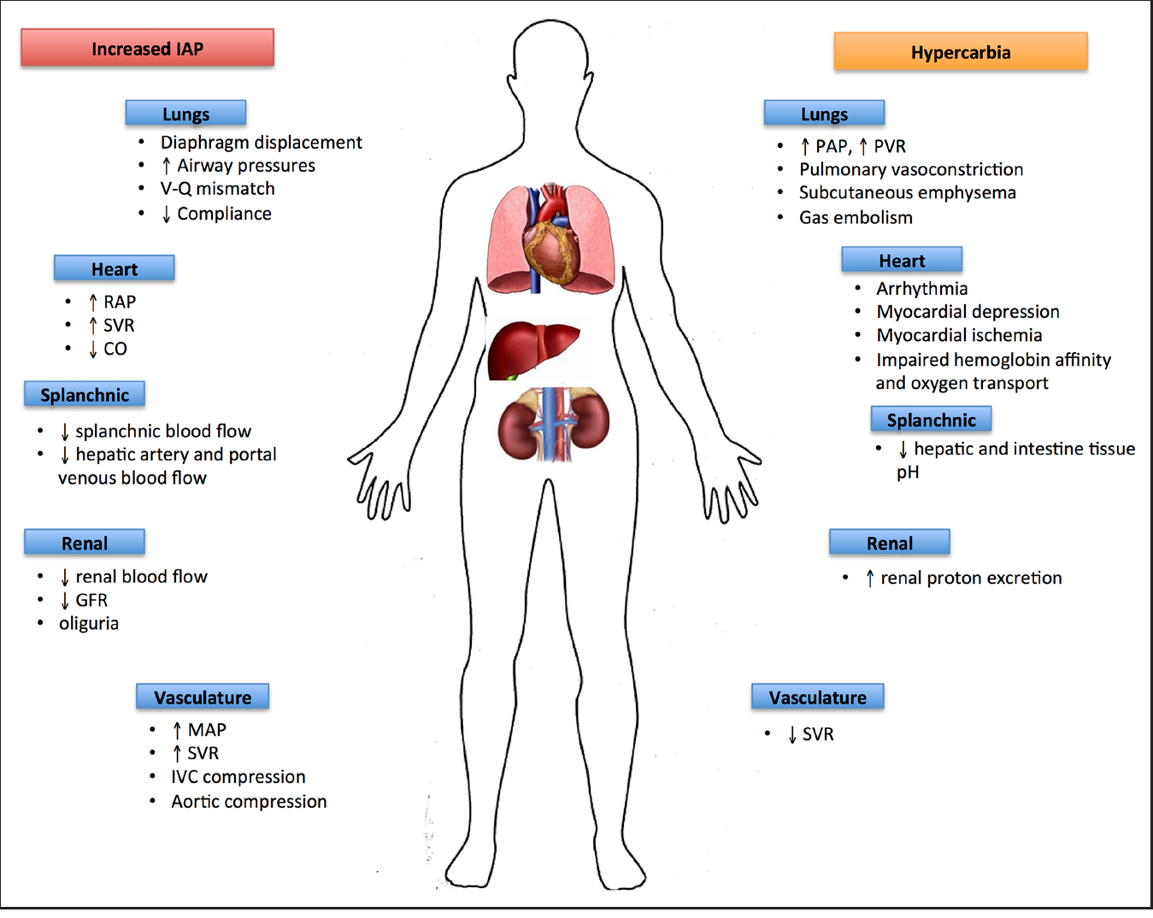
A laparoscopos műtétek fiziológiás hatásai
Atkinson TM et al. Circulation. 2017; 135:700-710.

Slide 6
A pneumoperitoneum cardiovascularis hatásai
12 mmHg
Galizia G et al. Surg Endosc. 2001; 15:477-83.

Slide 7
Pulmonális hatások
 | Baseline | 8 Hgmm PP | 12 Hgmm PP | 16 Hgmm PP
Atelektázia (%) | 4 ± 1 | 9 ± 2* | 12 ± 2* | 15 ± 2 *, **
Optimálisan légző tüdőterület (%) | 44 ± 5 | 41 ± 6 | 36 ± 6* | 35 ± 5*
FRC (ml) | 772 ± 32 | 668 ± 31* | 635 ± 37* | 617 ± 39*, **
Ppeak (cmH₂O) | 21 ± 2 | 30 ± 3* | 35 ± 3*, ** | 40 ± 2*, **, ***
Pplateau (cmH₂O) | 18 ± 2 | 26 ± 2* | 30 ± 3* | 37 ± 3*, **, ***
Compliance (ml/cmH₂O) | 26 ± 3 | 15 ± 2* | 12 ± 2*, ** | 11 ± 2*, **, ***
*p<0,005 baseline-nal összehasonlítva
**p<0,05 8 Hgmm PP-vel összehasonlítva
***p<0,05 12 Hmm PP-vel összehasonlítva
Strang CM et al. Acta Anaesth. Scand. 2011; 55:887-96.

Slide 8

Laparoszkópiát követő fájdalom
Sebfájdalom
Viscerális
Vállfájdalom¹
30-50%²-70%³
Okai:
CO₂-ből alakult karbonsav kémiailag ingerli a peritoneumot
Rekeszizom túlfeszülése
Peritoneum túlfeszülése¹
¹Kim MH et al. Medicine. 2016; 95:e2920
²Rosenberg J et al. Adv Ther. 2017; 34:925-36
³Tsai HW et al. Arch Surg. 2011; 146:1360-6.

Slide 9
We recommend deepening neuromuscular blockade if surgical conditions need to be improved (1B)

Slide 10
Surgical space conditions

Slide 11
A megoldás: mély neuromuszkuláris blokk alkalmazása
Alacsonyabb IAP-t tesz lehetővé
A sebészi vizualizáció megfelelő
A vállfájdalom csökken
Különösen a magas rizikójú betegekben ajánlott

Slide 12

High risk: severe cardiac, COPD, peripheral arterial
“Mechanisms to counterbalance these changes should be identified preoperatively, including adequate hydration, positioning, use of lowest IAP feasible, and hemodynamic monitoring. “
(Surgeons SoL. Prevention and Management of Laparoendoscopic Surgical Complications. 2012. )

Slide 13
Mély blokk definíció laparoszkópos műtétekhez

Slide 14
ERAS elvárások
Legyen mély blokk és mozdulatlanság, ameddig tart az inszuffláció, hogy
Jól lehessen látni
Kisebb nyomást lehessen alkalmazni
A műtét után térjen vissza minél hamarabb

Slide 15
Neuromuszkuláris megfontolások
Relaxáns megválasztásának szempontjai:
Közepes hatástartamú relaxáns, perfúzorral, vagy top-up dózisban
Hosszú hatású relaxáns
Mivel reverzáljunk, hogy mielőbb visszatérjen?
NEO
SUGA
Kell-e monitorozni (PORNMB veszélyei)?

Slide 16
Közepes hatástartamú relaxánsok
Rocuronium, Vecuronium, Atracurium, Cisatracurium
Mindenképpen ismételni kell őket a mély blokk fenntartásához
A műtét végén a blokk mélysége nem számítható ki (monitorozás!)
SUGA csak a szteránvázasokra jó (ROCU, VECU, PIPE)
NEO meg még lehet, hogy a műtét végén nem adható a blokk mélysége miatt

Slide 17
A PORNMB gyakorisága NEO alkalmazása után
TOFR ≧ 0,7
TOFR ≧ 0,9
NEO rutin reverzálásra nem alkalmas

Slide 18
Bizonyos mélységű blokk esetén NEO nem is adható, csak SUGA (nagy dózisban)

Slide 19
OK, akkor ROCU-t használok, és beadom a műtét végén, de nem monitorozok

Slide 20


Hagyjuk már, vesz levegőt, extubálom klinikai jelek alapján

Slide 21
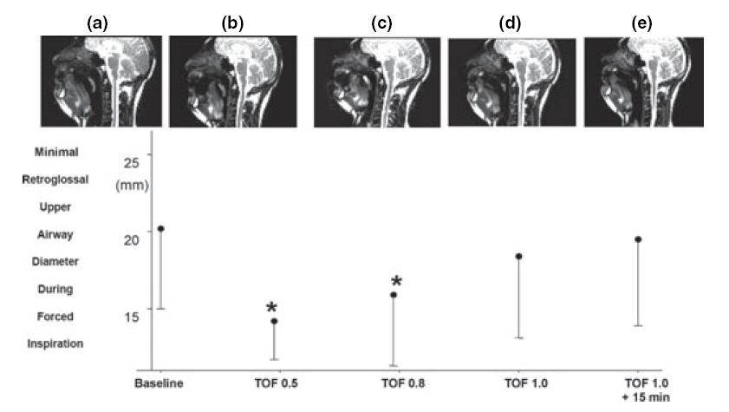
A blokk mélysége és a minimális retroglossalis átmérő
Felső garat és oesophagus dysfunctio
m. genioglossus dysfunctio

Slide 22
Effektív felfüggesztés mellett kevesebb a légzési szövődmény

Slide 23
More patients in the NEO group were diagnosed with radiographically confirmed pneumonia (9.6% vs 2.4%).
Különösen idősebb betegekben

Slide 24
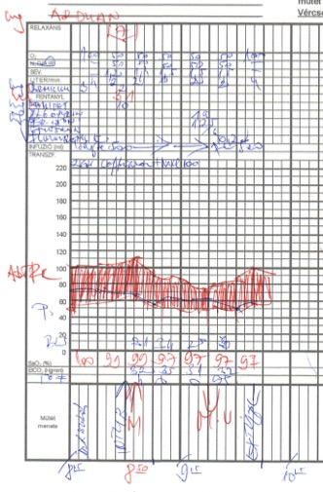
0.08 mg/kg (1.8 x ED₉₅) pipecuronium
2 mg/kg SUGA
6-7 mmgHg IAP

Slide 25
THM
A mély blokk hasznos segítője lehet az ERAS-nak
Újabb típusú függesztő szerek hatásosabbak
Monitorozás elengedhetetlen a célok teljesüléséhez

Slide 27

HUN-PANNON

